Slide 1
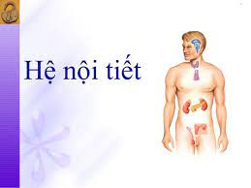
CHỦ ĐỀ 7 – CƠ THỂ NGƯỜI
BÀI 35 – HỆ NỘI TIẾT Ở NGƯỜI
GIÁO VIÊN: PHẠM THỊ NGỌC BÍCH ĐƠN VỊ: TRƯỜNG THCS NAM TIẾN – NAM TRỰC – NAM ĐỊNH

Slide 2
CHỦ ĐỀ 7 – CƠ THỂ NGƯỜI
BÀI 35 – HỆ NỘI TIẾT Ở NGƯỜI
TIẾT 1: CÁC TUYẾN NỘI TIẾT
NỘI DUNG
TIẾT 2: MỘT SỐ BỆNH VỀ TUYẾN NỘI TIẾT
TIẾT 3: TÌM HIỂU CÁC BỆNH NỘI TIẾT Ở ĐỊA PHƯƠNG, BẢO VỆ SỨC KHOẺ VỀ NỘI TIẾT CHO BẢN THÂN VÀ GIA ĐÌNH.

Slide 3
CHỦ ĐỀ 7 – CƠ THỂ NGƯỜI
BÀI 35– HỆ NỘI TIẾT Ở NGƯỜI
TIẾT 1: CÁC TUYẾN NỘI TIẾT

Slide 4
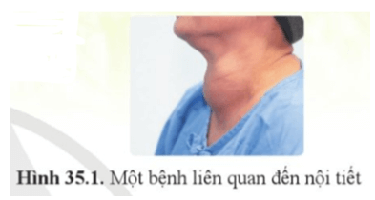
Hoạt động Khởi động: Quan sát hình 35.1 và cho biết người có triệu chứng được thể hiện trong hình đang mắc bệnh gì. Nguyên nhân của bệnh này là gì?

Slide 5
Quan sát hình 35.1 và cho biết người có triệu chứng được thể hiện trong hình đang mắc bệnh gì. Nguyên nhân của bệnh này là gì?
Trả lời:
- Người có triệu chứng được thể hiện trong hình đang mắc bệnh bướu cổ.
- Người có triệu chứng được thể hiện trong hình đang mắc bệnh bướu cổ.
- Nguyên nhân gây bệnh bướu cổ:
+ Nguyên nhân chủ yếu là do cơ thể thiếu iodine dẫn đến hormone
thyroxin của tuyến giáp không được tiết ra, khi đó tuyến yên sẽ tiết ra TSH
để tăng cường hoạt động của tuyến giáp, gây phì đại tuyến giáp.
+ Một số nguyên nhân khác có thể gây bướu cổ là ăn các loại thức ăn hoặc
dùng thuốc khiến chức năng tổng hợp hormone tuyến giáp bị ức chế; do
rối loạn hoạt động tuyến giáp bẩm sinh;…

Slide 6
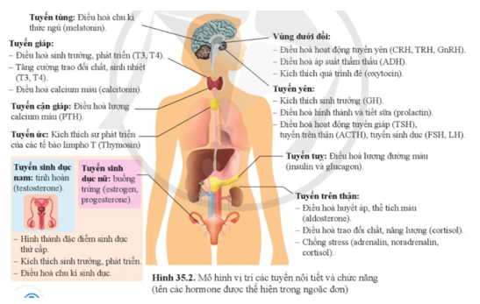
Câu hỏi 1 trang 166 KHTN lớp 8: Quan sát hình 35.2 và nêu vị trí, chức năng của các tuyến nội tiết trong cơ thể. Từ đó, cho biết hệ nội tiết là gì.

Slide 7
HOẠT ĐỘNG NHÓM
PHIẾU HỌC TẬP
Nêu tên và chức năng của các tuyến nội tiết theo bảng sau:
Tuyến nội tiết | Vị trí | Chức năng
Hệ nội tiết là gì ?

Slide 8
ĐÁP ÁN PHIIẾU HỌC TẬP
Tuyến nội tiết | Vị trí | Chức năng
Tuyến tùng | Nằm gần trung tâm của não. | - Điều hòa chu kì thức ngủ (melatonin).
Tuyến giáp | Nằm ở cổ, trước thanh quản và phần trên của khí quản. | - Điều hòa sinh trưởng, phát triển (T3, T4). - Tăng cường trao đổi chất, sinh nhiệt (T3, T4). - Điều hòa calcium máu (Calcitonin).
Tuyến cận giáp | Nằm ở cổ, phía sau tuyến giáp. | - Điều hòa lượng calcium máu (PTH).
Tuyến ức | Nằm trong lồng ngực, phía sau xương ức. | - Kích thích sự phát triển của các tế bào limpho T (Thymosin).
Tuyến sinh dục | - Ở nam: Tinh hoàn. - Ở nữ: Buồng trứng. | - Hình thành đặc điểm sinh dục thứ cấp. - Kích thích sinh trưởng, phát triển. - Điều hòa chu kì sinh dục.
Vùng dưới đồi | Nằm trong não bộ, giữa tuyến yên và đồi thị. | - Điều hòa hoạt động tuyến yên (CRH, TRH, GnRH). - Điều hòa áp suất thẩm thấu (ADH). - Kích thích quá trình đẻ (oxytocin).
Tuyến yên | Nằm trong nền sọ. | - Kích thích sinh trưởng (GH). - Điều hòa hình thành và tiết sữa (prolactin). - Điều hòa hoạt động tuyến giáp (TSH), tuyến trên thận (ACTH), tuyến sinh dục (FSH, LH).
Tuyến tụy | Nằm trong khoang bụng, phía sau dạ dày. | - Chức năng nội tiết: Điều hòa lượng đường máu (insulin và glucagon).
Tuyến trên thận | Nằm ở cực trên của mỗi thận. | - Điều hòa huyết áp, thể tích máu (aldosterone). - Điều hòa trao đổi chất, năng lượng (cortisol). - Chống stress (adrenalin, noradrenalin, cortisol).

Slide 9
ĐÁP ÁN PHIIẾU HỌC TẬP
- Hệ nội tiết là một hệ thống các tuyến có khả năng sản xuất và tiết hormone trực tiếp vào máu để đảm bảo duy trì ổn định môi trường trong và điều hòa các quá trình sinh lí của cơ thể.

Slide 10
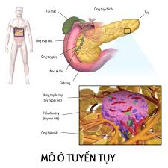
EM CÓ BIẾT: TUYẾN TUỴ

Slide 11
Chuẩn bị tiết 2: Nghiên cứu mục II, Intenet, mỗi thành viên tìm hiểu các bệnh nội tiết nêu ở mục II, trả lời câu hỏi 2/ 167 SGK và báo cáo trước lớp có minh chứng.
Video để nghiên cứu mục II (lớp học đảo ngược)
-Bệnh lí về tuyến giáp
https://youtu.be/8TxHUEZgpaY
- Bệnh lí tiểu đường
https://youtu.be/kkzKNm2-lRE
Tìm hiểu tuyến yên
https://youtu.be/p4nN6v94NY8
https://youtube.com/shorts/aQ0eBeKiaxk?feature=share
Tìm hiểu hội chứng Cushing
https://youtu.be/b0XugMFfrXA

Slide 12
CHỦ ĐỀ 7 – CƠ THỂ NGƯỜI
BÀI 35 – HỆ NỘI TIẾT Ở NGƯỜI
TIẾT 2: MỘT SỐ BỆNH TUYẾN NỘI TIẾT
VIDEO
MỘT SỐ BỆNH NỘI TIẾT

Slide 13
Bệnh lí về tuyến giáp
https://youtu.be/8TxHUEZgpaY
Bệnh lí tiểu đường
https://youtu.be/kkzKNm2-lRE
Tìm hiểu tuyến yên
https://youtu.be/p4nN6v94NY8
https://youtube.com/shorts/aQ0eBeKiaxk?feature=share
Tìm hiểu hội chứng Cushing
https://youtu.be/b0XugMFfrXA

Slide 14
- Nhiệm vụ đã giao từ tiết trước; từng học sinh lần lượt trình bày 1số bệnh bệnh liên quan đến hệ nội tiết, trả lời câu hỏi 2/167. SGK
Báo cáo: Lớp trưởng điều hành
Gọi các bạn xung phong báo cáo: 01 bạn trình bày về bệnh tiểu đường, một bạn khác trình bày về bệnh bướu cổ, 01 bạn trình bày bệnh lùn hoặc khổng lồ; 01 bạn trình bày hội chứng Cushing kết hợp chỉ hình ảnh trên Slide minh hoạ. Một bạn trả lời câu hỏi 2/167. SGK..
- Bạn khác nhận xét, thắc mắc, đề xuất câu hỏi.

Slide 15
Một số bệnh về tuyến nội tiết
Một số bệnh về tuyến nội tiết | Bất thường
Tiểu đường (đái tháo đường) | Tuyến tuỵ
Bướu cổ | Tuyến giáp
Lùn hoặc khổng lồ | Tuyến yên
Hội chứng Cushing | Tuyến trên thận

Slide 16
Câu hỏi 2 trang 167 KHTN lớp 8: Khẩu phần ăn thiếu iodine có thể dẫn đến hậu quả gì đối với sức khỏe?
Trả lời:
Khẩu phần ăn thiếu iodine có thể gây ra một số hậu quả như:
Nếu thiếu iodine ở phụ nữ mang thai sẽ dễ gây ra sảy thai, thai chết lưu
hoặc sinh non.
Nếu thiếu iodine ở trẻ em sẽ gây bệnh bướu cổ, thiểu năng tuyến giáp dẫn
đến ảnh hưởng lớn đến sự phát triển thể chất và trí tuệ của trẻ (trẻ chậm
lớn, trí não kém phát triển). Bướu cổ ở người lớn sẽ khiến hoạt động thần
kinh giảm sút, trí nhớ kém.

Slide 17
Chuẩn bị tiết 3
- Về nhà thực hiện dự án (tham khảo cùng gia đình, mạng internet) tìm hiểu số người liên quan đến bệnh nội tiết ở địa phương Theo các bước điều tra ở bài 28, trang 135.
- Thực hiện theo nhóm
- Thời gian thực hiện dự án là 1 tuần

Slide 18
CHỦ ĐỀ 7 – CƠ THỂ NGƯỜI
BÀI 35 – HỆ NỘI TIẾT Ở NGƯỜI
TIẾT 3: TÌM HIỂU CÁC BỆNH NỘI TIẾT Ở ĐỊA PHƯƠNG, BẢO VỆ SỨC KHOẺ HỆ NỘI TIẾT CHO BẢN THÂN VÀ GIA ĐÌNH

Slide 19
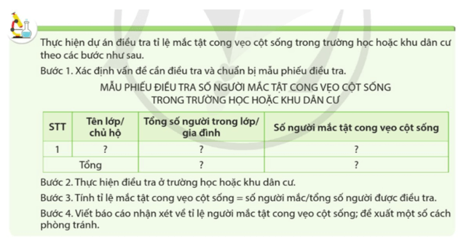
DỰ ÁN
Thực hiện dự án tìm hiểu số người bị bệnh liên quan đến hệ nội tiết ở địa phương như: bướu cổ; đái tháo đường theo các bước điều tra ở bài 28, trang 135.

Slide 20
BÁO CÁO KẾT QUẢ DỰ ÁN
ĐIỀU TRA TỈ LỆ NGƯỜI MẮC BỆNH ĐÁI THÁO ĐƯỜNGTẠI ĐỊA PHƯƠNG
Kết quả tìm hiểu
STT | Tên lớp/ chủ hộ | Tổng số người trong lớp/ gia đình | Số người mắc bệnh về hệ bài tiết
1 | Nguyễn Văn A | 6 | 1
2 | Trần Văn B | 5 | 0
3 | … | … | …
4 | … | … | …
5 | … | … | …
Tổng |  | … | …

Slide 21
Xác định tỉ lệ mắc bệnh
Tỉ lệ mắc bệnh đái tháo đường ở địa phương: Học sinh tính dựa trên số liệu thu
được bằng cách sử dụng công thức tỉ lệ người mắc bệnh = số người mắc bệnh/ tổng
số người được điều tra.
Nhận xét về tỉ lệ người mắc bệnh đái tháo đường ở địa phương: Học sinh nhận
xét
về tỉ lệ người mắc bệnh đái tháo đường ở địa phương theo số liệu thu được (tỉ lệ
mắc bệnh cao hay thấp, độ tuổi nào có tỉ lệ mắc bệnh cao).

Slide 22
Tổ 1, 2 đóng vai là bác sỹ tuyên truyền các bệnh nội tiết
Tổ 3, 4 đóng vai chuyên gia về nội tiết giới thiệu biện
pháp phòng tránh bệnh đái tháo đường (Bài tâp vận
dụng/167. SGK), bệnh bướu cổ (Tìm hiểu thêm SGK/167)

Slide 23
Vận dụng trang 167 KHTN lớp 8: Đề xuất một số biện pháp phòng chống bệnh đái tháo đường.
Trả lời:
Một số biện pháp phòng chống bệnh đái tháo đường:
- Cần có chế độ dinh dưỡng phù hợp: hạn chế chất bột đường, chất béo; tăng cường ăn các loại rau quả tốt cho sức khỏe;…
- Luyện tập thể dục thể thao thường xuyên.
- Kiểm soát cân nặng của cơ thể, tránh tình trạng thừa cân, béo phì.
- Không hoặc hạn chế tối đa việc sử dụng các loại chất kích thích như thuốc lá, rượu bia,…
- Thường xuyên kiểm tra lượng đường máu.

Slide 24
Tìm hiểu thêm trang 167 KHTN lớp 8: Tìm hiểu về bệnh bướu cổ do thiếu iodine và bệnh bướu cổ Basedow, so sánh nguyên nhân và biểu hiện của hai bệnh này.
 | Bệnh bướu cổ | Bệnh Basedow
Nguyên nhân | Do chức năng tổng hợp hormone tuyến giáp bị ức chế dẫn đến tuyến yên tiết hormone thúc đẩy tuyến giáp tăng cường hoạt động gây phì đại tuyến. | Do tuyến giáp hoạt động quá mạnh (tiết nhiều hormone).
Biểu hiện | Có u ở phía trước cổ; có cảm giác vướng cổ họng, đau cổ họng; khó nuốt; khó thở; mệt ỏi; thay đổi giọng nói;… | Xuất hiện bướu giáp; nhịp tim tăng; người bệnh luôn trong trạng thái hồi hộp, căng thẳng, mất ngủ; sút cân nhanh;…

Slide 25
HƯỚNG DẪN HỌC Ở NHÀ
- Đọc và chuẩn bị bài 36

